Slide 1
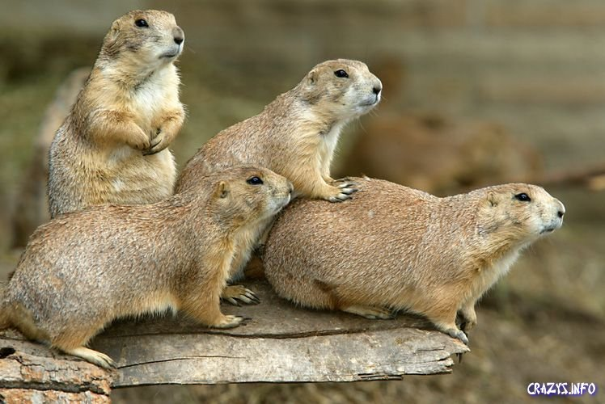
Животный мир Донбасса

Slide 2
В донецких целинных степях можно было встретить стада диких лошадей — тарпанов, антилоп-сайгаков, европейских косуль.
Заросли речных долин изобиловали дикими кабанами, а пойменные леса — бурыми медведями.
В глубокой древности на территории современного Донбасса обитали:
шерстистый носорог, мамонт, вымершие много лет назад (их кости и зубы археологи находили во многих местах).

Slide 3
В Красную книгу Украины занесены:
18 видов насекомых;
4 вида земноводных;
6 видов пресмыкающихся;
28 видов птиц;
29 видов млекопитающих.
Современный животный мир Донецкого бассейна представлен главным образом разнообразными степными формами.

Slide 4
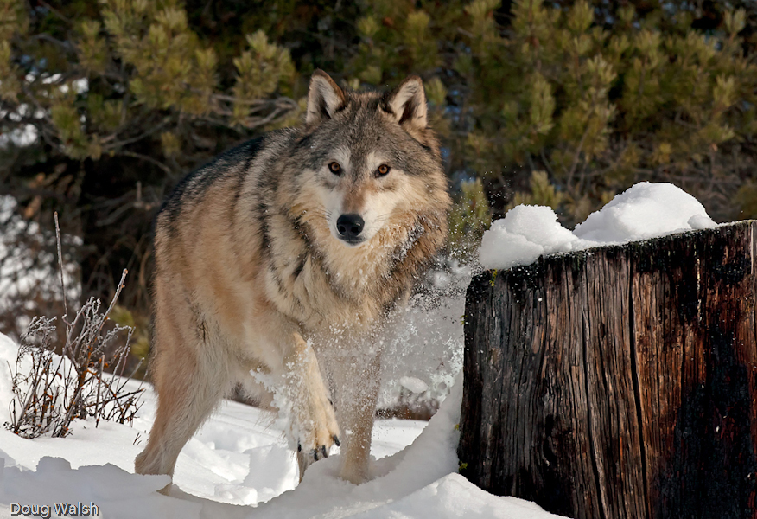
По данным 2011-го года в Донбассе численность волков составляла 210 особей, что в 11,6 раз выше граничного допуска. В 2012-м году, в связи с миграцией животных из горных лесов Кавказа, Закавказья и Северной Турции численность хищников возросла.

Slide 5
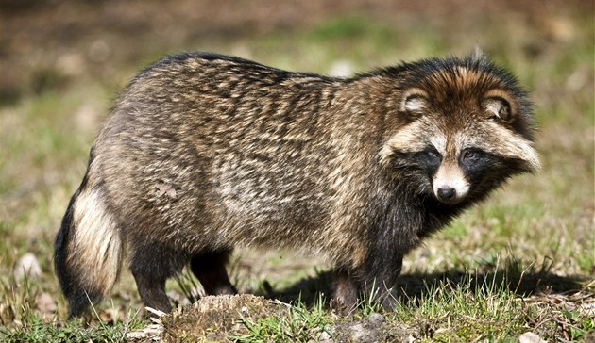
ЕНОТОВИДНАЯ СОБАКА (завезена с Дальнего Востока в 1935 году), хорошо аклиматизировалась в наших краях. Места обитания: пойменные луга с кустарником, берега озер, ᴨерелески, светлые смешанные леса.

Slide 6
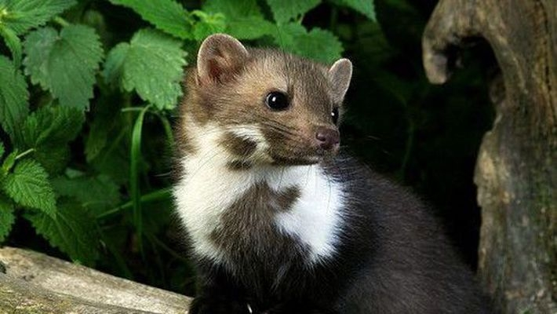
КАМЕННАЯ КУНИЦА, хищное млекопитающее из семейства куньих. Обитает в бедных лесом скалистых горах, каменоломнях, заброшенных постройках, кустарниках, часто вблизи селений.

Slide 7
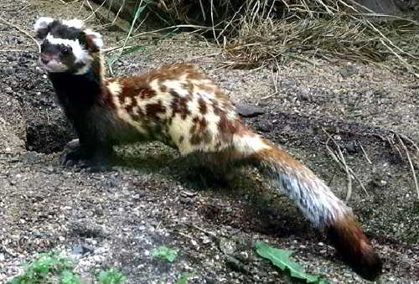
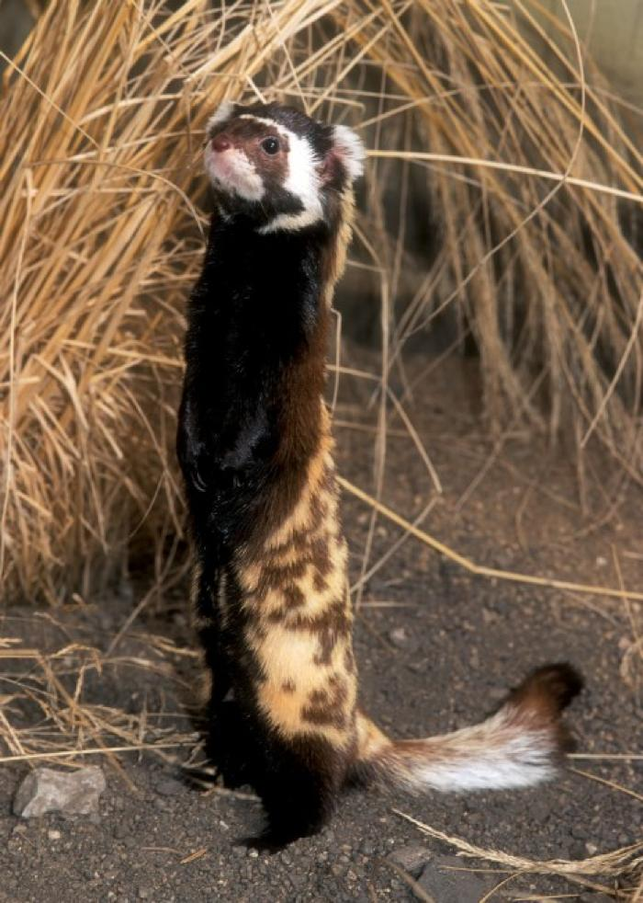
Хорь - Перевязка – небольшой хищный зверек, селится на целинных землях, поэтому численность катастрафически падает, занесена в Красную книгу Украины.

Slide 8
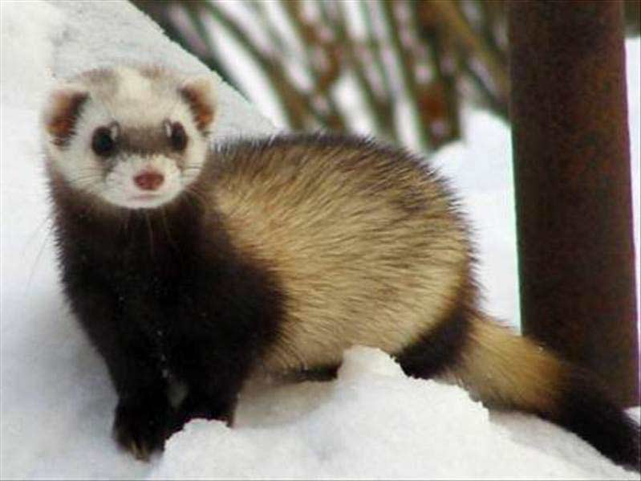
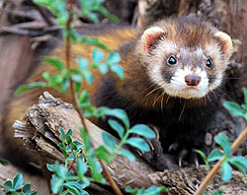
Степной хорь – ценный пушной зверек, охота на него привела к почти полному исчезновению. Занесен в Красную книгу Украины.

Slide 9
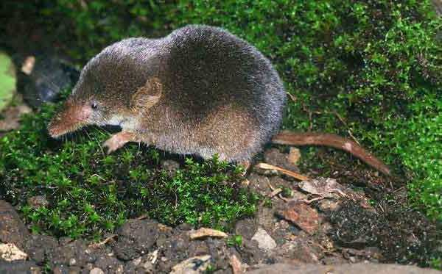
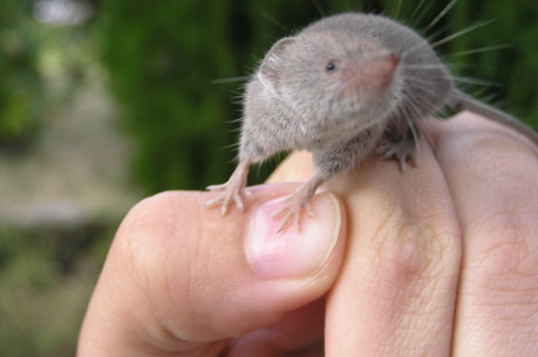
Землеройка – бурозубка малая. Встречается на Донбассе повсеместно, но очень редко. Включена в Красную книгу Украины.

Slide 10
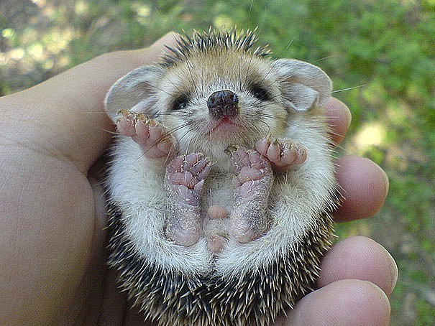
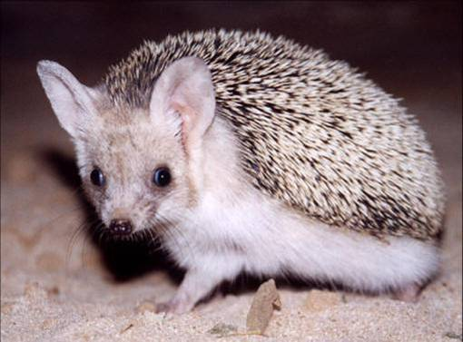
Еж ушастый. Места обитания - степные места, деградированные пастбища, склоны оврагов, меловые обнажения. Ведет сумерково-ночной образ жизни. В качестве жилья использует норы, кучи хвороста и бурьяна. Занесен в Красную книгу Украины.

Slide 11
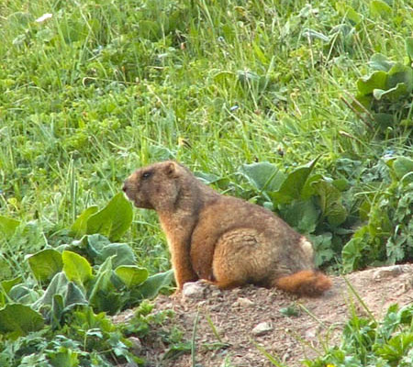
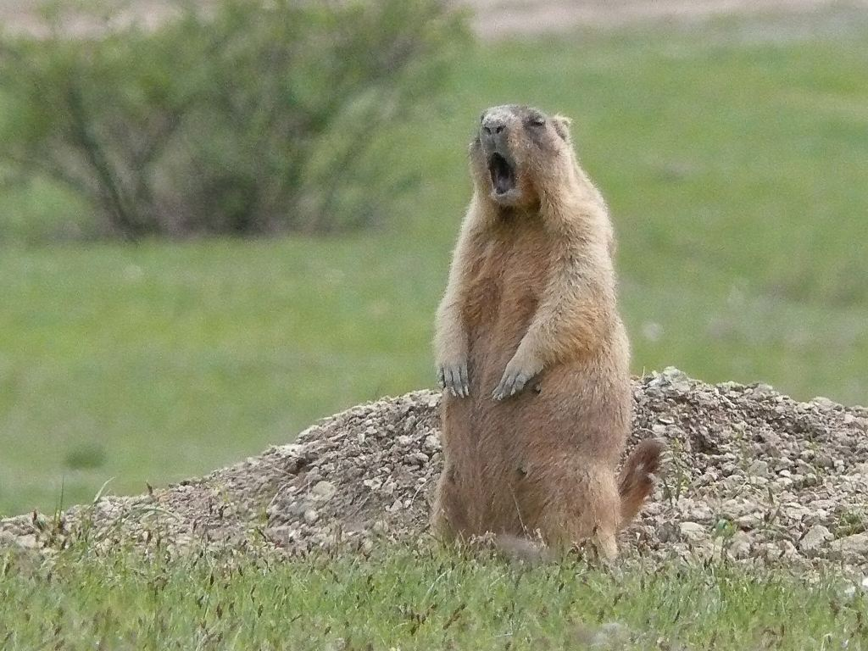
БАЙБАК ЕВРОПЕЙСКИЙ (степной сурок). Значительно уменьшилось количество крупных грызунов-байбаков (большая колония их сохранилась только в Стрельцовской степи). Занесен в Красную книгу Украины.

Slide 12
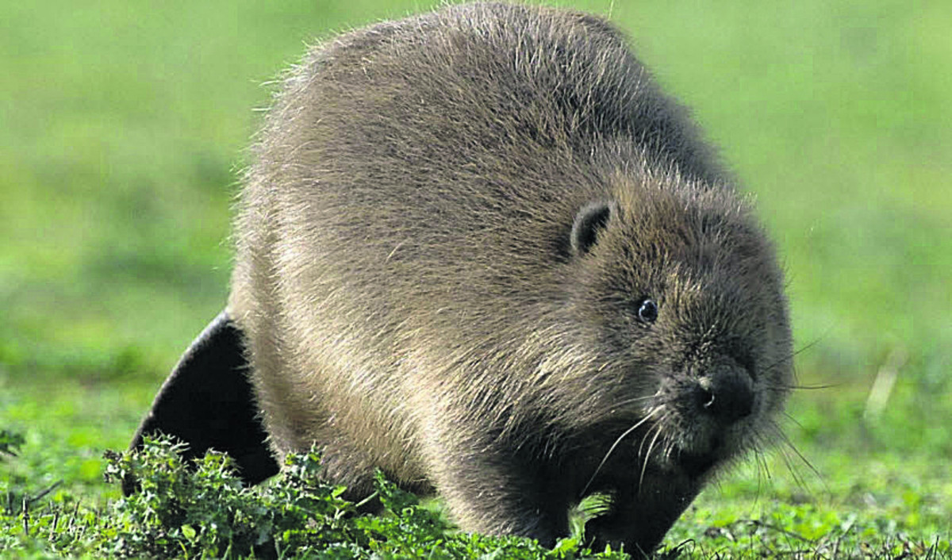
Черный бобер. Несколько пар этих ценных зверьков было завезено в Кременские леса в 1971 году. Они хорошо освоились в старицах и по берегам рек.

Slide 13
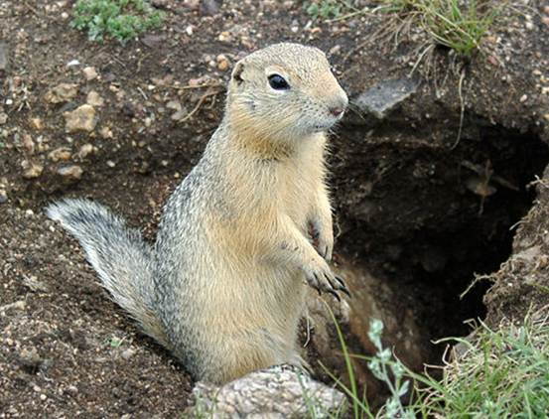
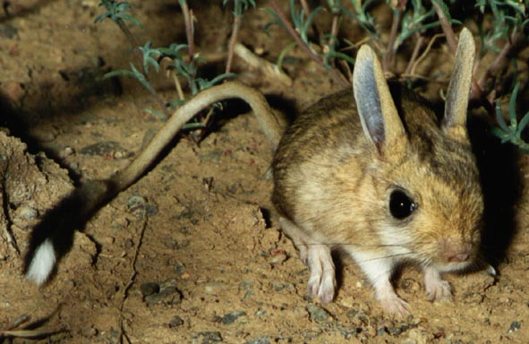
Суслики и тушканчики – типичные обитатели степей. В заповеднике Хомутовская степь был замечен рост популяций сусликов и тушканчиков. Животные эти занесены в Красную книгу Украины.

Slide 14
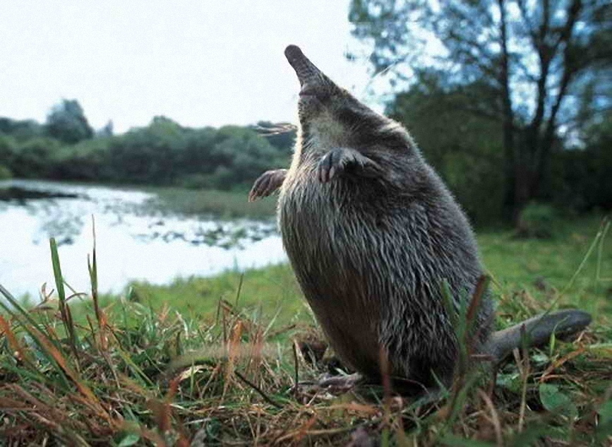
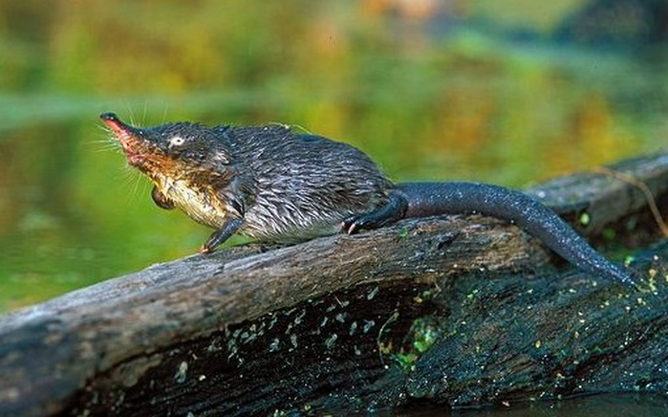
Выхухоль или водяной крот – очень редкий реликтовый, эндемичный зверек, древнейшее млекопитающее нашего континента. Его предки жили 30 млн. лет назад с мамонтами. Остался почти без изменений, обитает в пойме Северского Донца. Занесен в Международную Красную книгу, Красную книгу Украины.

Slide 15
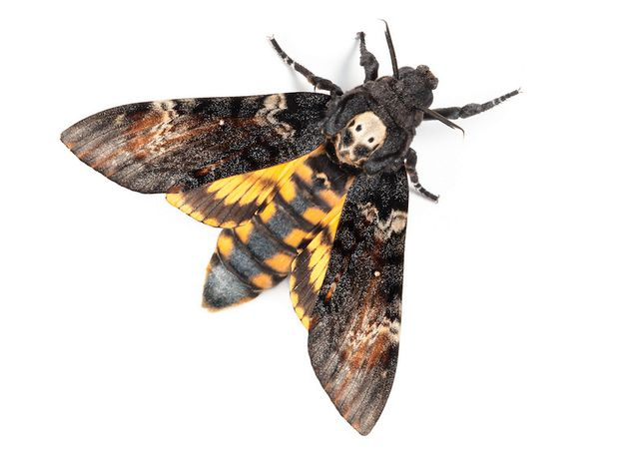
Бражник «Мертвая голова», в размахе крыльев – 13 см. Рисунок из пушистых волосков на спинке этого бражника действительно отдаленно напоминает череп. Отсюда и своеобразное название этой бабочки. Занесен в Красную книгу Украины.

Slide 16
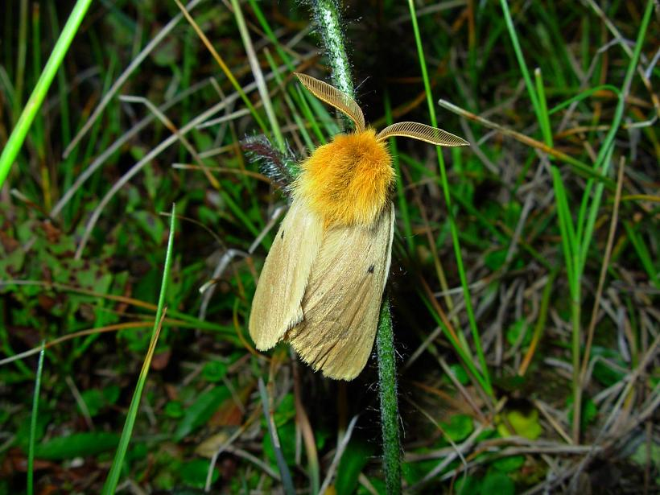
Шелкопряд одуванчиковый – исчезающий вид.
О гусенице шелкопряда известно лишь то, что она питается листьями одуванчика. Но только ли ими? И если только ими, то тогда почему шелкопряд одуванчиковый занесен в «Красную книгу» в ранге редкого, исчезающего вида? Ведь одуванчики растут едва ли не повсюду..

Slide 17
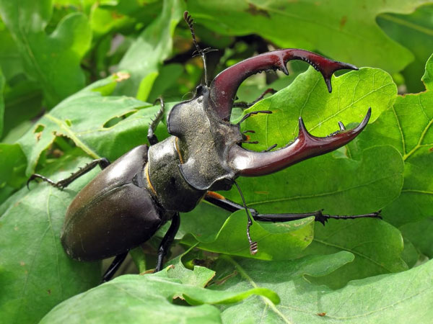
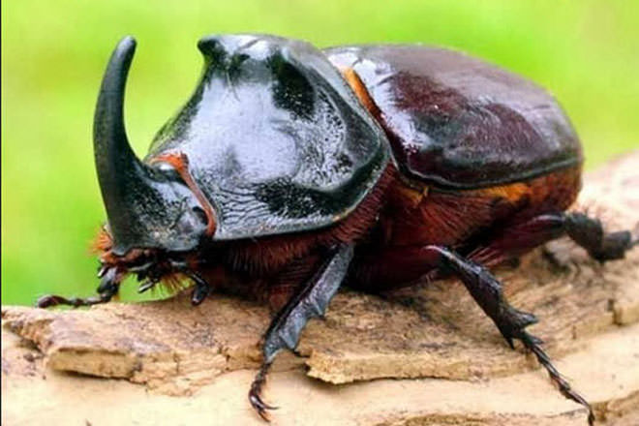
Жук – олень и жук-носорог. Жуки-олени встречаются преимущественно редко и локально. Ареал вида сокращается, в связи с чем он занесён в охранные документы и Красные книги многих стран Европы, включая Украину. Жук – носорог охраняется в некоторых странах Западной Европы, также включён в Красную книгу Украины .

Slide 18
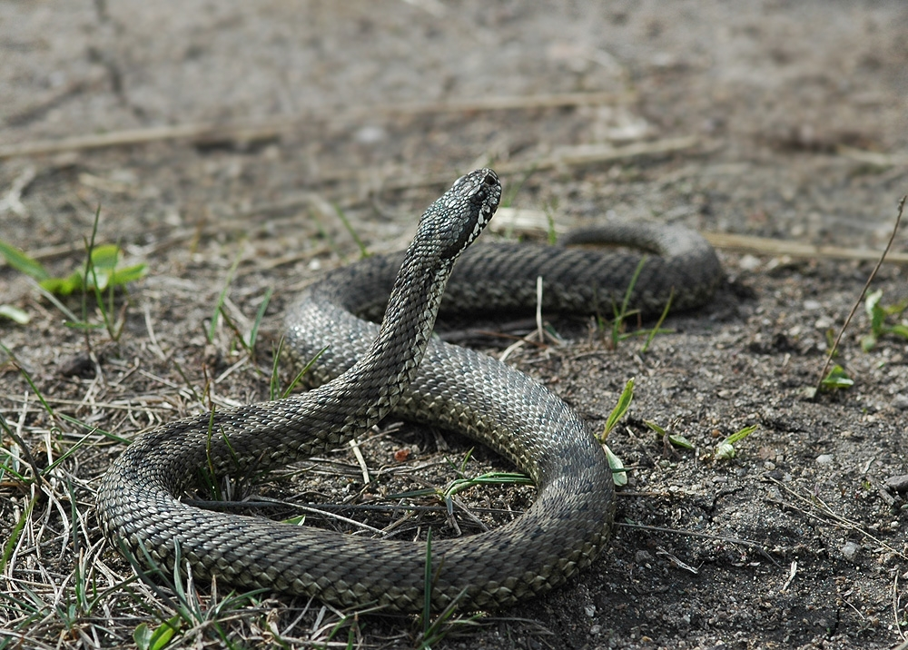
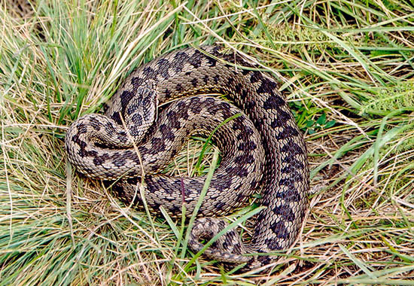
Степная гадюка - вид ядовитых змей. Во всех европейских странах находится под охраной Бернской конвенции как вид находящийся под угрозой исчезновения. Популяция резко падает в связи с распашкой земель. Занесена в Аннотированный перечень таксонов и популяции, нуждающихся в особом внимании к их состоянию в природной среде.

Slide 19
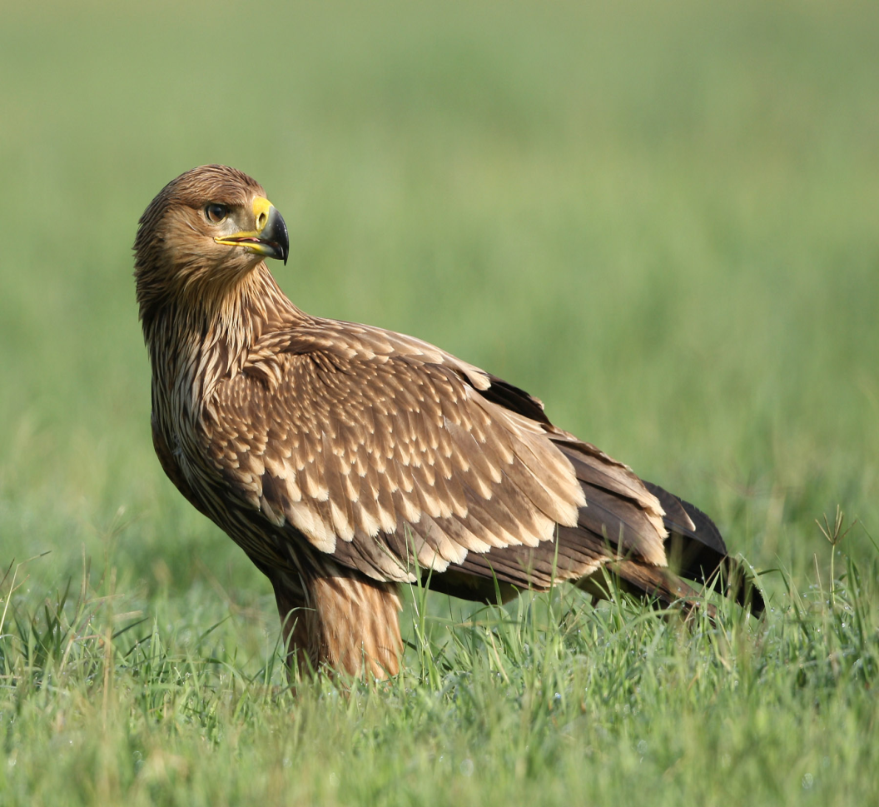
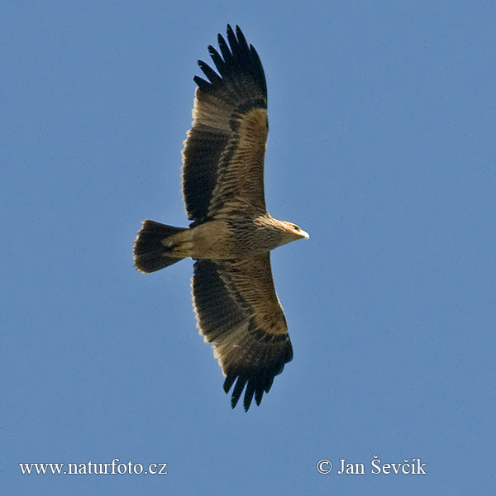
Орел – могильник - крупная хищная птица семейства ястребиных. Гнездится в степной и лесостепной полосе Евразии. На территории Донбасса редкий вид, занесенный в красную книгу Украины.

Slide 20
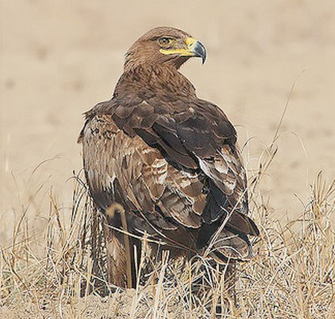
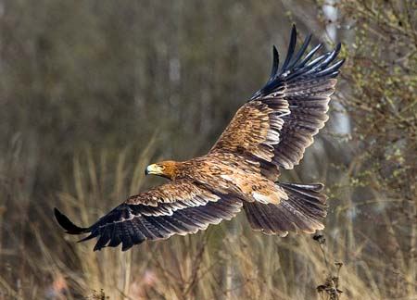
Степной орел относится к отряду хищных птиц семейства ястребиных. На территории Донбасса степной орел является редким видом, численность которого постоянно уменьшается. Степные орлы обитают в тех местах, где имеются нераспаханные участки и достаточно еды.

Slide 21
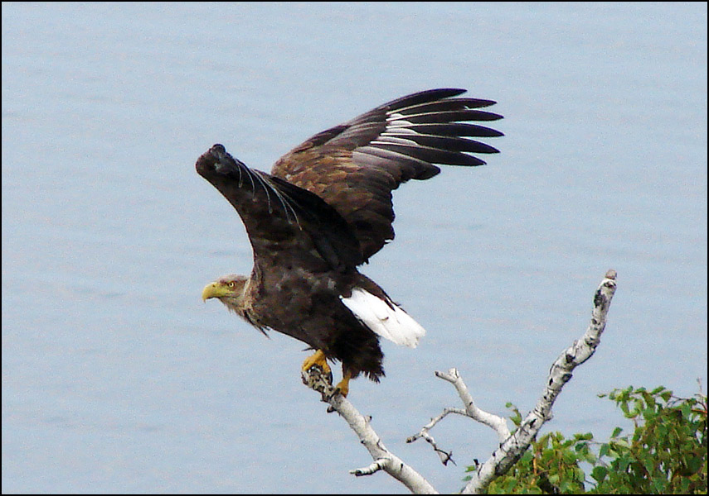
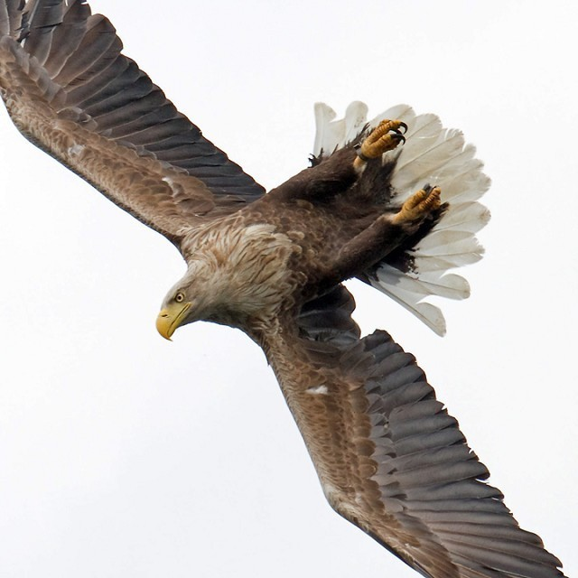
Орлан – белохвост - хищная птица из семейства ястребиных, эта птица является четвёртой по величине хищной пернатой Европы. Вид занесён в Красную книгу Украины.

Slide 22
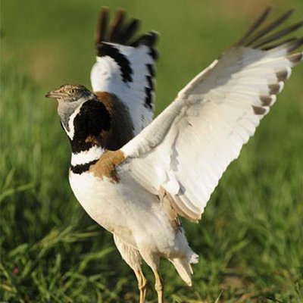
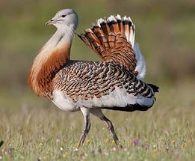
Стрепет и дрофа, относятся к числу исчезающих степных птиц, внесенные в Красную книгу Украины.

Slide 23
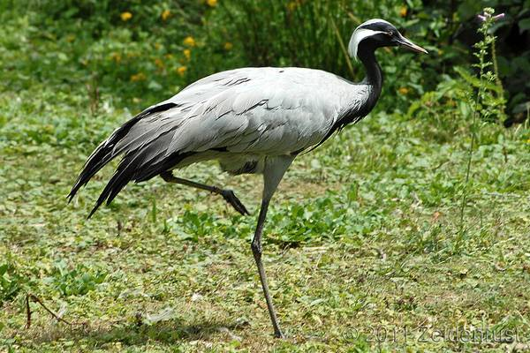
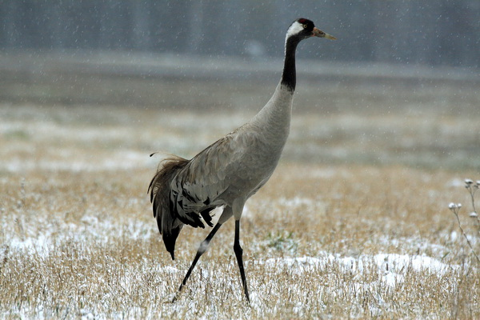
Журавль – красавка и журавль серый, крупные очень красивые птицы, внесены в Красную книгу Украины. Они встечаются у нас на пролете и только отдельные пары остаются на гнездовье.

Slide 24
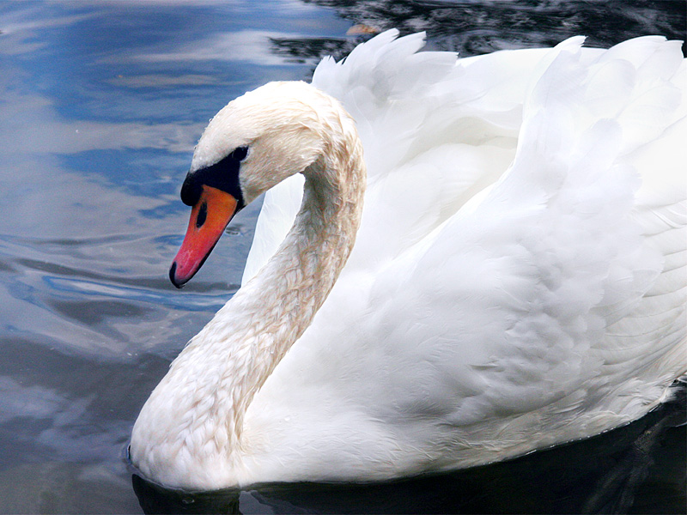
ЛЕБЕДЬ-ШИПУН. От других видов лебедей отличается тем, что, плавая, часто изгибает шею в виде буквы S, а клюв и голову держит наклонно к воде. Занесен в Красную книгу Украины.

